Slide 1

Start Your Slide
NOSQL
Gavrilo Despot 5CHITM

Slide 2

WAS IST BIG DATA?
Big Data sind...
...riesige, komplexe Datenmengen, die mit herkömmlichen Methoden nicht verarbeitet werden können
...durch Volume (Menge), Velocity (Geschwindigkeit) und Variety (Vielfalt) gekennzeichnet

Slide 3
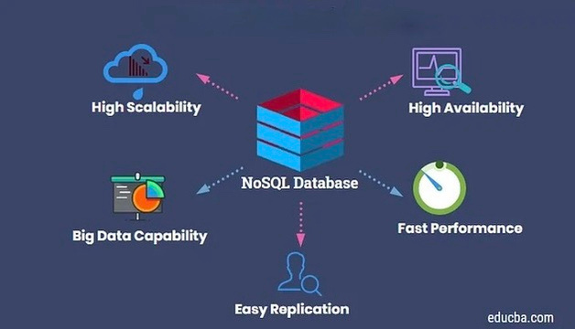
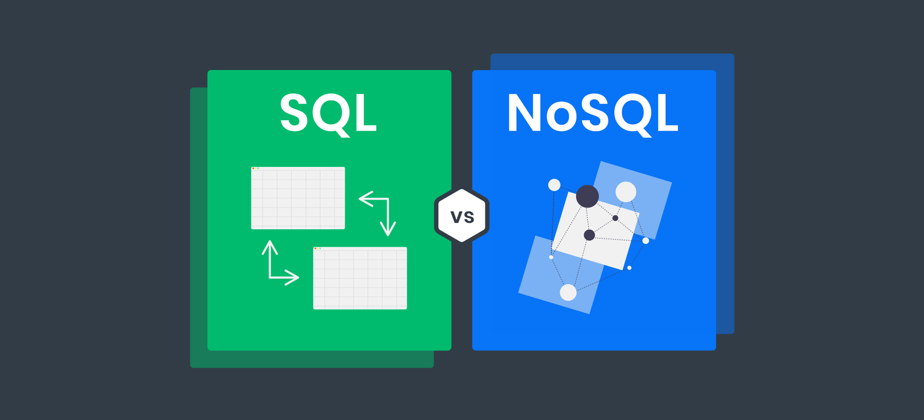
NOSQL
NoSQL - Datenbanken...
...sind flexible, skalierbare Datenbanken für große, unstrukturierte Datenmengen. Im Gegensatz zu SQL-Datenbanken
...verwenden kein starres Tabellenmodell und unterstützen verschiedene Datenformate wie Dokumente, Key-Value-Paare oder Graphen

Slide 4


HAUPTGRÜNDE FÜR DIE ENTWICKLUNG VON NOSQL
Skalierbarkeit
Flexibilität
hohe Verfügbarkeit
Geschwindigkeit

Slide 5
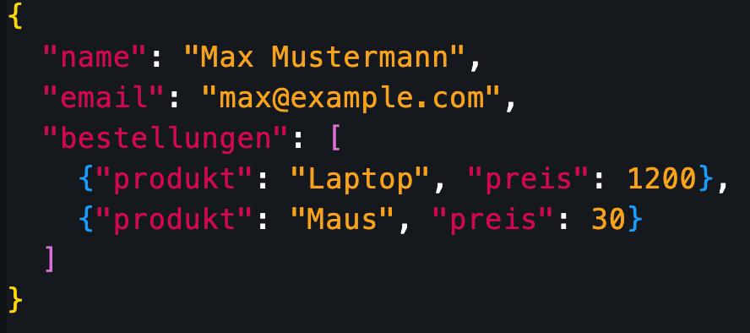
SEMI-STRUCTURED DATA
Beispiel
Daten, die nicht in einem festen Tabellenformat organisiert sind, aber dennoch eine gewisse Struktur oder Markierungen enthalten, um ihre Organisation zu erleichtern

Slide 6
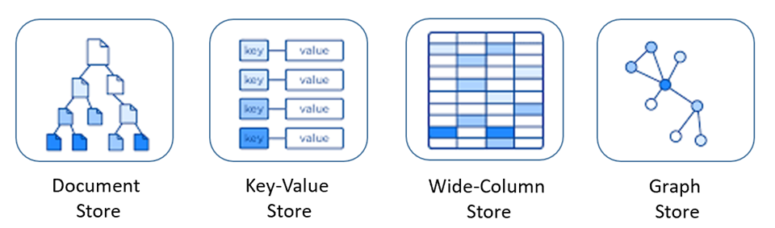
Home
About
Contact
ARTEN VON NOSQL DATENBANKEN

Slide 7
KEY VALUE DATENBANK
VORTEILE
NACHTEILE
Sehr schnell
Keine komplexen Abfragen möglich (z. B. JOINs).
Einfache Skalierbarkeit durch verteilte Speicherung.
Schwerer zu verwalten, wenn Beziehungen zwischen Daten bestehen
Flexible Datenspeicherung, keine feste Struktur nötig.

Slide 8
DOKUMENTENORIENTIERTE DATENBANK
VORTEILE
NACHTEILE
Flexible Struktur, ideal für sich ändernde Datenmodelle
Konsistenzprobleme, da oft eventual consistency statt ACID
Gute Performance, besonders bei unstrukturierten Daten
Schwieriger zu optimieren als relationale Datenbanken bei komplexen Abfragen
Einfach zu skalieren, da Dokumente unabhängig gespeichert werden

Slide 9
SPALTENORIENTIERTE DATENBANK
VORTEILE
NACHTEILE
Sehr effizient für große Datenmengen und analytische Abfragen
Komplexere Abfragesprachen als bei relationalen Datenbanken
Hohe Skalierbarkeit, gut für verteilte Systeme
Nicht für transaktionale Anwendungen (z. B. Banking) geeignet
Optimiert für Lese- und Schreibvorgänge mit großen Datensätzen

Slide 10
GRAPHDATENBANK
VORTEILE
NACHTEILE
Sehr schnelle Abfragen, wenn viele Verknüpfungen vorhanden sind
Nicht ideal für lineare Datenmengen (z. B. Logfiles).
Einfache Navigation durch Daten mit Graph-Algorithmen
Weniger ausgereifte Skalierungsoptionen im Vergleich zu anderen NoSQL-Varianten
Optimiert für Lese- und Schreibvorgänge mit großen Datensätzen

Slide 11
ANWENDUNGSBEISPIELE
Key-Value
Dokumentationsorientiert
Caching
Echtzeit-Analysen
Konfigurationsspeicherung
Content-Management-Systeme (CMS)
E-Commerce
Mobile Apps
Spaltenorientiert
Graphdatenbanken
Big Data & Analytics
Empfehlungssysteme
Finanzsektor
Soziale Netzwerke
Betrugserkennung
Empfehlungssysteme

Slide 12
DANKE

